Slide 1

Проект бюджета Фёдоровского городского поселения Тосненского муниципального района Ленинградской области на 2026 год и на плановый период 2027 и 2028 годов

Slide 2
Составление проекта бюджета основывается на:
положениях послания Президента Российской Федерации Федеральному Собранию Российской Федерации, определяющих бюджетную политику (требования к бюджетной политике) в Российской Федерации
основных направлениях бюджетной политики и налоговой политики
прогнозе социально-экономического развития
Муниципальных программах
(проектах изменений муниципальных программ)

Slide 3
Основные параметры проекта бюджета Фёдоровского городского поселения Тосненского муниципального района Ленинградской области на 2026 год и на плановый период 2027-2028 годов (тыс. руб.)
Дефицит
-21 544,85792
306 422,36402
Дефицит
Дефицит
0,00
0,00
284 877,50610
248 358,284
256 851,046
248 358,284
256 851,046

Slide 4
Структура доходов бюджета
2026 год
тыс. рублей
4 203,806
1,5%
49 311,15010
17,3%
81,2%
231 362,550

Slide 5
Налоговые доходы 2026г.

Slide 6
Неналоговые доходы 2026 г.

Slide 7
Безвозмездные поступления на 2026 год
Субвенции бюджетам бюджетной системы
Российской федерации
572,940 тыс. рублей:
Субвенции бюджетам городских поселений на осуществление первичного воинского учета на территориях, где отсутствуют военные комиссариаты – 569,420 тыс.руб.
Субвенции бюджетам городских поселений на выполнение передаваемых полномочий субъектов Российской Федерации (полномочия в сфере административных правооотношений) – 3,520 тыс.руб.
Субсидии бюджетам бюджетной системы Российской Федерации (межбюджетные субсидии)
48 741,73010тыс.рублей:
Субсидии бюджетам городских поселений на реализацию программ формирования комфортной городской среды – 5 000,000 тыс.рублей
Субсидии бюджетам городских поселений на осуществление дорожной деятельности в отношении автомобильных дорог общего пользования – 33 263,53010тыс.рублей
Прочие субсидии бюджетам городских поселений - 10 478,200 тыс.рублей

Slide 8
ПРОЧИЕ СУБСИДИИ БЮДЖЕТАМ ГОРОДСКИХ ПОСЕЛЕНИЙ
10 478,200 тыс.рублей:
субсидия на поддержку развития общественной инфраструктуры муниципального значения – 2 000,000 тыс.рублей
субсидии на комплекс мероприятий по борьбе с борщевиком Сосновского – 90,700 тыс. рублей
субсидии на обеспечение стимулирующих выплат работникам муниципальных учреждений культуры Ленинградской области – 7 186,6тыс. рублей
субсидии на мероприятия по созданию мест (площадок) накопления твердых коммунальных отходов – 1 200,9 тыс.рублей

Slide 9
Структура расходов бюджета Фёдоровского городского поселения тосненского муниципального района ленинградской области на 2026 год

Slide 10
Планируемые расходы бюджета
Фёдоровского городского поселения
Тосненского муниципального района ленинградской области на 2026 год
306 422,36402 тыс. рублей
94 089,15336
тыс. рублей
212 333,211 тыс. рублей

Slide 11
Муниципальные программы Фёдоровского городского поселения
Тосненского муниципального района Ленинградской области
Наименование муниципальной программы | Запланированные расходы на 2026 год, тыс. рублей
Повышение квалификации муниципальных служащих и работников, не относящихся к должностям муниципальной службы администрации Фёдоровского городского поселения Тосненского муниципального района Ленинградской области | 200,000
Развитие физической культуры и спорта на территории Фёдоровского городского поселения Тосненского муниципального района Ленинградской области | 9 144,341
Развитие культуры Фёдоровского городского поселения Тосненского муниципального района Ленинградской области | 48 625,540
Безопасность на территории Фёдоровского городского поселения Тосненского муниципального района Ленинградской области | 4 007,746
Развитие улично-дорожной сети Фёдоровского городского поселения Тосненского муниципального района Ленинградской области | 70 429,07183
Жилищно-коммунальное хозяйство и благоустройство территорий Фёдоровского городского поселения Тосненского муниципального района Ленинградской области | 56 000,09250
Борьба с борщевиком Сосновского на территории Фёдоровского городского поселения Тосненского муниципального района Ленинградской области | 559,23373
Энергосбережение и повышение энергетической эффективности Фёдоровского городского поселения Тосненского муниципального района Ленинградской области | 1 713,000
Формирование комфортной городской среды на территории Фёдоровского городского поселения Тосненского муниципального района Ленинградской области | 11 820,58560
Создание условий для экономического развития на территории Фёдоровском городском поселении Тосненского муниципального района Ленинградской области | 5 250,0
Водоснабжение и водоотведение Фёдоровского городского поселения Тосненского муниципального района Ленинградской области | 300,0

Slide 12


Программа «Жилищно-коммунальное хозяйство и благоустройство территории Фёдоровского городского поселения Тосненского муниципального района Ленинградской области»
Мероприятия по благоустройству и содержанию территорий Фёдоровского городского поселения
42 848,09250 тыс. рублей:
оплата электроэнергии уличного освещения
работы по благоустройству и озеленению территории Фёдоровского городского поселения
работы по прочистке придорожных и дренажных канав
- работы по благоустройству детских игровых и спортивных площадок
работы по разработке дизайн - проектов благоустройства территорий Федоровского городского поселения
мероприятия по дезинфекции территории
мероприятия по окашиванию борщевика Сосновского
праздничное оформление территории поселения и демонтаж украшений
работы по утилизации несанкционированных свалок
Мероприятия по жилищному хозяйству на территории Федоровского городского поселения – 12 049,0 тыс. рублей
взносы за капитальный ремонт муниципального жилья
коммунальные услуги за имущество
ремонт муниципального имущества
Мероприятия по коммунальному хозяйству на территории Федоровского городского поселения –
1 390,0 тыс. рублей
Обслуживание объектов газификации
доставка питьевой воды

Slide 13
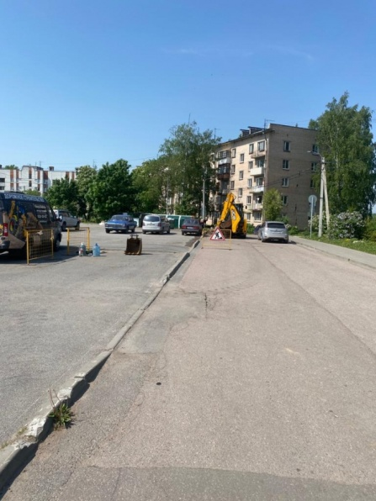
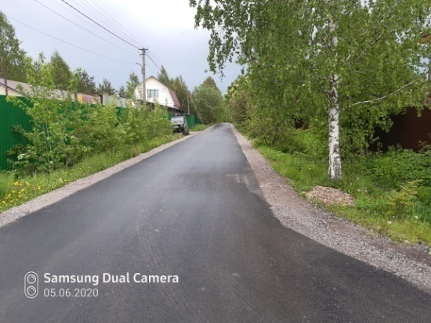
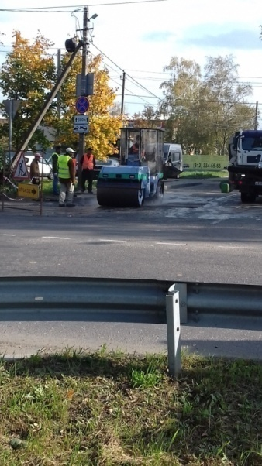
Программа "Развитие улично-дорожной сети Фёдоровского городского поселения Тосненского муниципального района Ленинградской области" - 70 429,07183тыс. рублей
Средства направлены на:
Обеспечение безопасности дорожного движения на автомобильных дорогах общего пользования местного значения. Устройство тротуара (пешеходной дорожки) вдоль автомобильной дороги :
г.п. Фёдоровское, ул. Полевая-6 380,292 тыс. руб. (средства областного бюджета -4 593,810 тыс. руб.; средства местного бюджета-1 786,482 тыс. руб.);
дер. Аннолово, ул. Новая- 25 986,10 тыс. руб. (средства областного бюджета -18 709,992 тыс. руб.; средства местного бюджета-7 276,108 тыс. руб.)
Устройство освещения вдоль автомобильной в дер. Аннолово, дорога Кольцевая -13 832,956 тыс. руб. (средства областного бюджета -9 959,728 тыс. руб.; средства местного бюджета-3 873,228 тыс. руб.);
-разработку и проверку сметной документации по ремонту автодорог, технический надзор (контроль) за выполнением работ по ремонту улично-дорожной сети на территории Фёдоровского городского поселения
содержание муниципальных дорог, проездов, пешеходных дорожек
грейдирование муниципальных дорог, проездов
установка дорожных знаков и неровностей

Slide 14
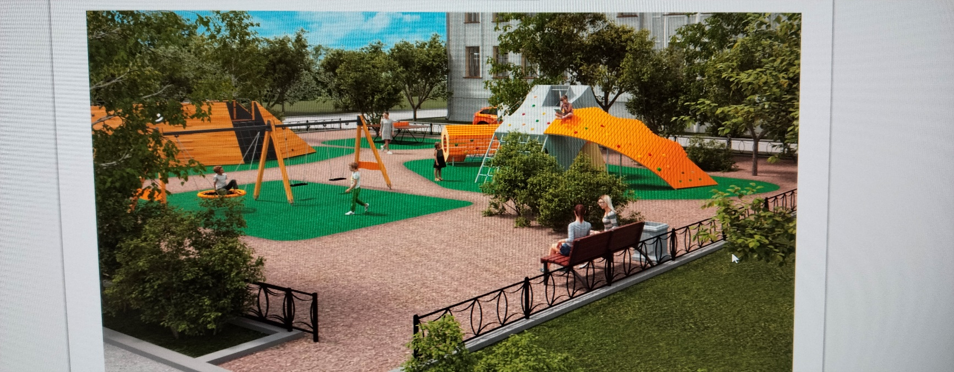

Муниципальная программа «Формирование комфортной городской среды на территории Фёдоровского городского поселения Тосненского муниципального района Ленинградской области»
16 104,185тыс. руб. , из них:
4 283,6 тыс. руб. на благоустройство общественной территории велопеешеходной дорожки (от перекрестка ул. Центральной до ул. Полевая);
11 820,585 тыс. руб. на благоустройство дворовых территорий
(5 000,0 тыс.рублей – средства областного бюджета,
6 820,585 тыс.рублей – средства местного бюджета)

Slide 15
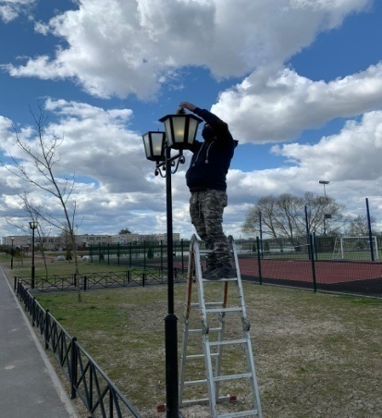
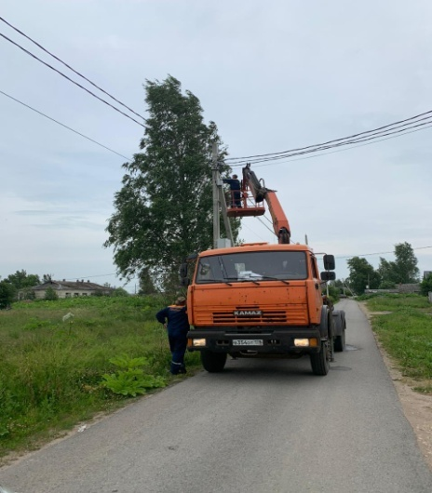

Муниципальная программа "Энергосбережение и повышение энергоэффективности Фёдоровского городского поселения Тосненского района Ленинградской области 1 713,0 тыс. рублей
Средства направлены:
На техническое обслуживание электроустановок сетей уличного освещения
и обслуживание дизель-генератора

Slide 16
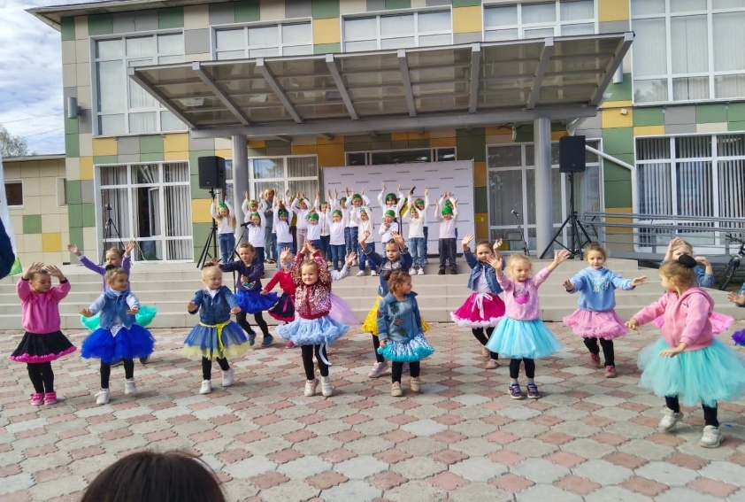
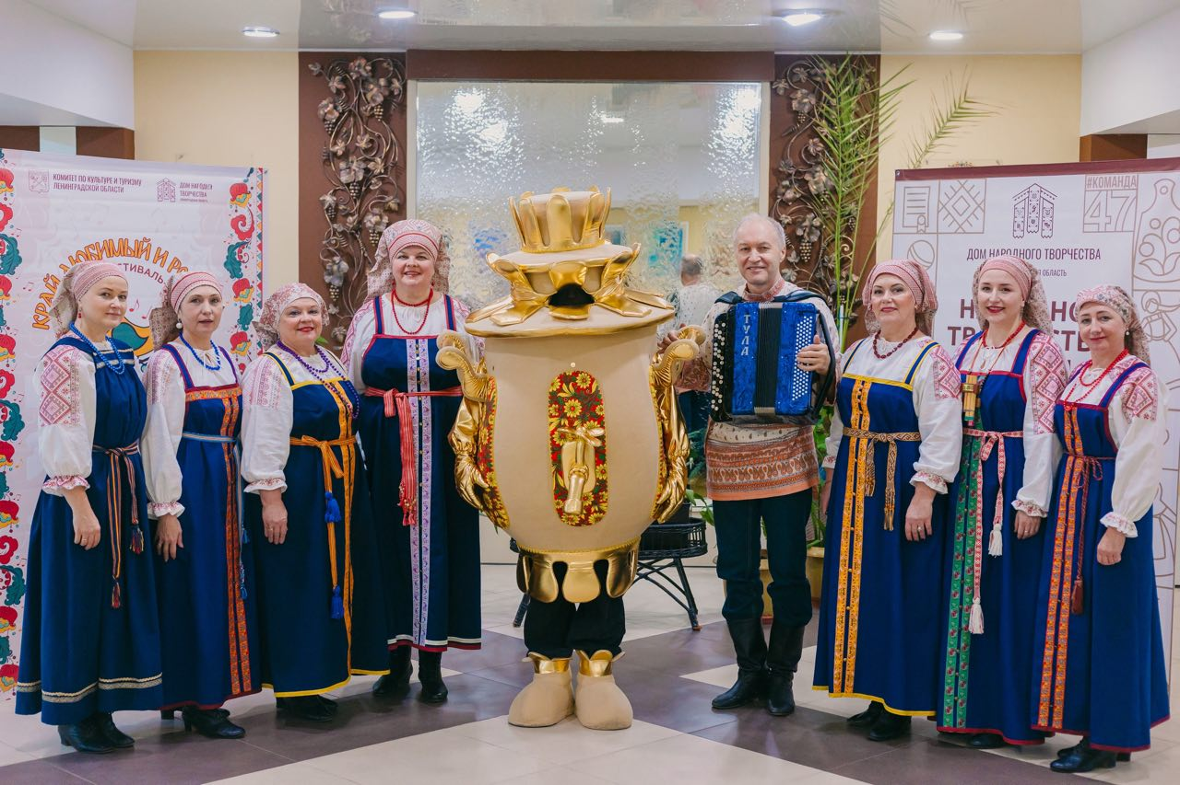
Муниципальная программа "Развитие культуры в Фёдоровском городском поселении Тосненского муниципального района Ленинградской области" 48 625,540 тыс. рублей
На мероприятия "Развитие культуры на территории поселения" запланировано 47 673,540 тыс. руб., в том числе:
на обеспечение деятельности учреждения культуры
на организацию и проведение мероприятий в области культуры
На мероприятия "Обеспечение отдыха, оздоровления, занятости детей, подростков и молодежи" запланировано 952,0 тыс. руб.:
трудоустройство несовершеннолетних детей в дни школьных каникул – 482,0 тыс.руб.;
организация и проведение молодежных массовых мероприятий – 470,0 тыс.руб.

Slide 17
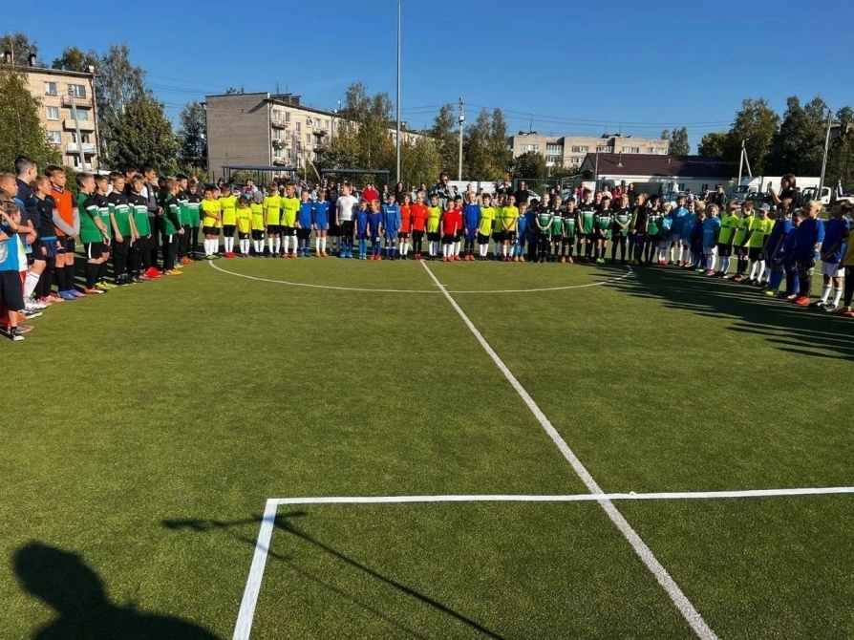
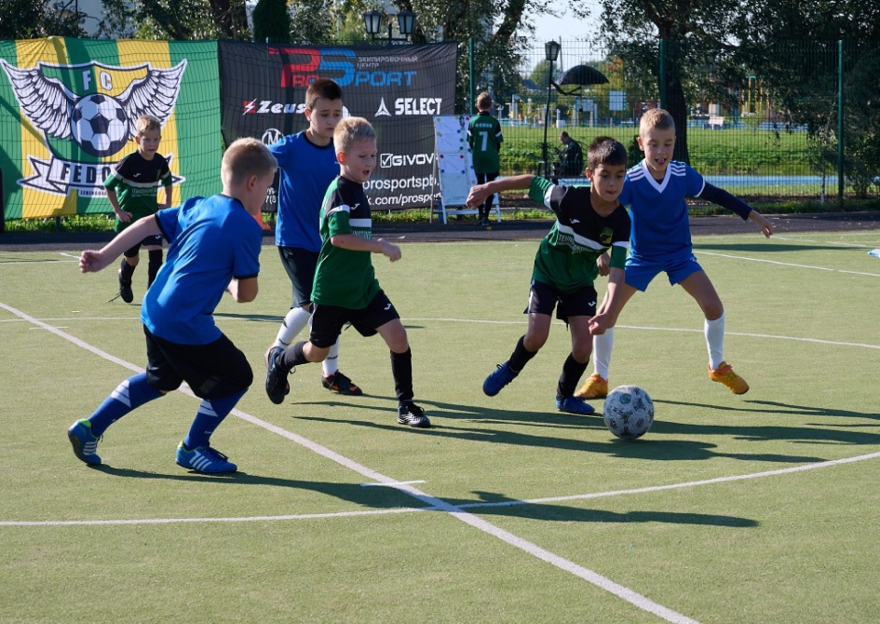
Муниципальная программа «Развитие физической культуры и спорта
на территории Фёдоровского городского поселения
Тосненского района Ленинградской области»
9 144,341тыс. рублей
Средства направлены на выполнение функций учреждения культуры на содержание спортивных объектов и проведение массовых спортивных мероприятий

Slide 18
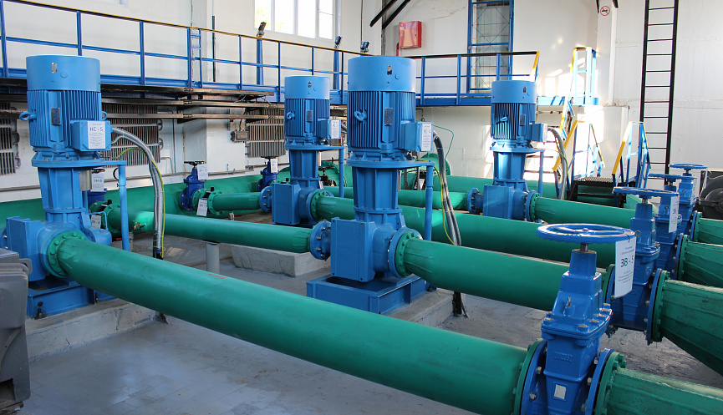
Муниципальная программа «Водоснабжение и водоотведение Фёдоровского городского поселения Тосненского муниципального района Ленинградской области" 300,0 тыс. рублей Средства направлены на обследование территории для актуализации схем водоснабжения

Slide 19

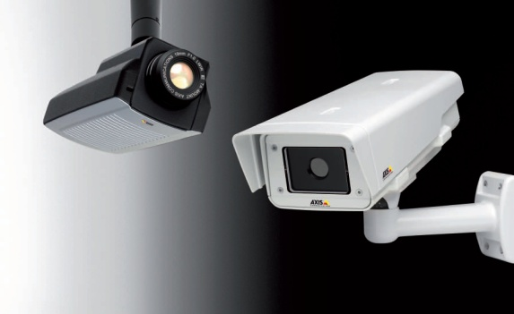
Муниципальная программа "Безопасность Фёдоровского городского поселения Тосненского муниципального района Ленинградской области"
4 007,746 тыс. рублей
Средства направлены на:
- обслуживание системы видеонаблюдения
- на реализацию мероприятий в области пожарной безопасности (техническое обслуживание пожарной машины, обслуживание пожарных гидрантов )
- на реализацию мероприятий по обслуживанию и эксплуатации системы оповещения населения
на мероприятия в сфере гражданской обороны и чрезвычайных ситуаций
услуги по обслуживанию тревожной кнопки
мероприятия по противодействию экстремизму и профилактике терроризма
создание резервов (запасов) материальных ресурсов для ликвидации ЧС

Slide 20
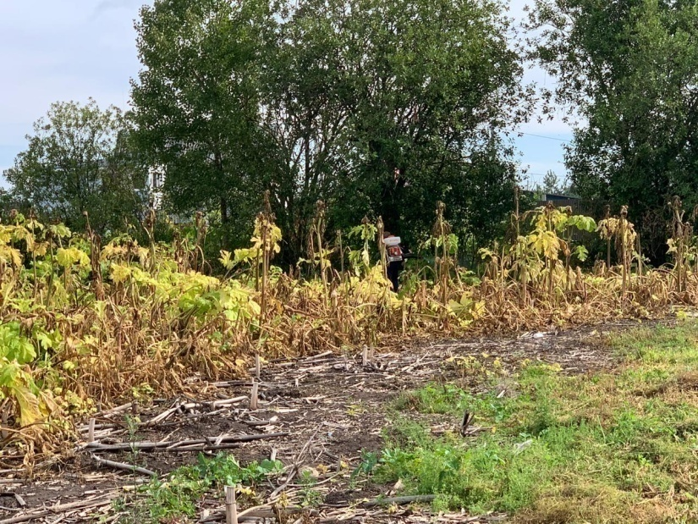
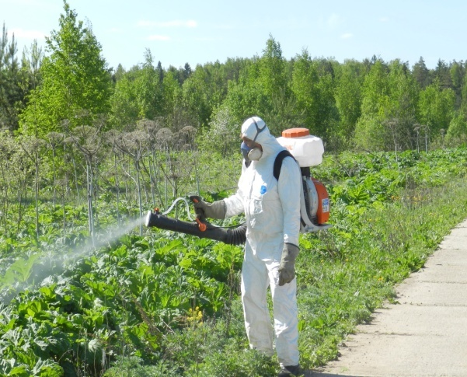
Муниципальная программа «Борьба с борщевиком Сосновского на территории Фёдоровского городского поселения Тосненского муниципального района Ленинградской области» 559,234 тыс. рублей (90,2 тыс. руб. – областной бюджет, 469,033 тыс.руб. – местный бюджет)
Средства направлены на: -ликвидацию очагов распространения борщевика химическими методами -оценку эффективности проведенных химических мероприятий по уничтожению борщевика Сосновского

Slide 21
Муниципальная программа «Повышение квалификации муниципальных служащих и работников не относящихся к должностям муниципальной службы администрации Фёдоровского городского поселения Тосненского муниципального района Ленинградской области» - 200,00 тыс.руб.
Муниципальная программа «Создание условий для экономического развития в Фёдоровском городском поселении Тосненского муниципального района Ленинградской области» - 5 250,000 тыс. рублей:
Средства направлены на:
- мероприятия по генеральному плану Фёдоровского г.п.
- мероприятия по землеустройству и землепользованию

Slide 22

Непрограммные расходы
Непрограммные расходы в 2026 году составят
94 089,15336 тыс. руб., из них:
решение вопросов в области национальной экономики – 568,06336 тыс. руб.;
мероприятия в области национальной безопасности – 3,520 тыс. руб.;
мероприятия в сфере поддержки издательств и периодических средств массовой информации- 2 636,380 тыс.руб.;
решение общегосударственных вопросов – 80 177,622 тыс. руб.;
мобилизационная и вневойсковая подготовка – 559,2 тыс.руб.;
мероприятия социальной политики – 1 036,368 тыс. руб.
Предоставление транспортных услуг и организация транспортного обслуживания -9 108,000 тыс. руб.

Slide 23
Спасибо за
внимание!

